Slide 1
Aurora 框 架 技 术 介 绍
Aurora 框 架 技 术 介 绍
姓名: 吴华真
上海汉得信息技术股份有限公司
HAND Enterprise Solutions Company Ltd.
www.hand-china.com

Slide 2
概述
Aurora 是一个基于J2EE的Web应用开发框架.
主要面向企业应用，也可用于互联网开发.
基于JavaEE,HTML,JavaScript,Css 等开放技术.
界面开发基于XML配置.
提供了大量可重用的组件.
简洁、简单, 上手快.
跨平台(服务端,客户端).

Slide 3
Aurora发展历史
前身：LWAP (Light weighted Web Application Platform).
2003年：LWAP原型.
2005年：LWAP第一版.
2008年：LWAP第二版.
经销商门户
供应商门户
渠道管理
售后服务管理
广泛应用于汉得自主研发产品，
纯开发项目，及ERP外围系统
集成制造
采购
库存
销售
制造
50+客户
BI &
格式化报表
预算和财务
内控体系
财务
ERP

Slide 4
Aurora发展历史
Now:
ISP 1.0
HEC1.0
MAS HRMS
MAS ERP
HEC 2.0
HLS
LWAP1.0~2.0
Oracle Form
Aurora

Slide 5
Aurora发展历史
Future :
ISP
HEC
ERP
HRMS
….
Aurora

Slide 6
Aurora应用现状
2010年：Aurora V1 发布
2010年底：第一个采用Aurora的开发项目上线
2011年： 全面应用于汉得承接的开发项目及内部产品升级
产品：
HEC
ISP
HRMS
开发项目：
北京Babycare电子商务平台
玉柴重工融资租赁平台
日立建机融资租赁平台
Sodic MES系统
上海日立供应商门户

Slide 7
Aurora技术体系
语言
技术规范
工具、产品
管理
Java
JDBC
Linux 、Aix
CMMI
Oracle PL/SQL
Servlet/JSP
Apache、Nginx
RUP、Agile
JavaScript
JMS
Tomcat、JBOSS、Weblogic
J2EE
FDD、DDD、TDD
JNDI
Memcached
HTML/CSS
JMX
Apache ActiveMQ
JAAS
Ant、Eclipse
领域
用户体验、高可靠性、系统互联、高性能、健壮性、高效开发

Slide 8
APL 介绍
APL(Aurora Presentation Layer)概述
纯B/S架构，AJAX风格
富客户端应用（RIA）
兼容主流浏览器：IE6~IE9，Safari, Firefox, Chrome, Opera等

Slide 9
展示层技术特点
服务端
从XML配置到HTML输出的渲染
组件所需的JS，CSS动态加载
服务端动态内容创建
客户端
Javascript组件及API
数据绑定、校验
客户端动态内容创建

Slide 10
展示层开发方式
标签 + 脚本
特点:
XML的配置方式大大简化开发工作量
客户端脚本提高了组件的灵活性
基于Eclipse的开发工具
完善的API开发文档

Slide 11
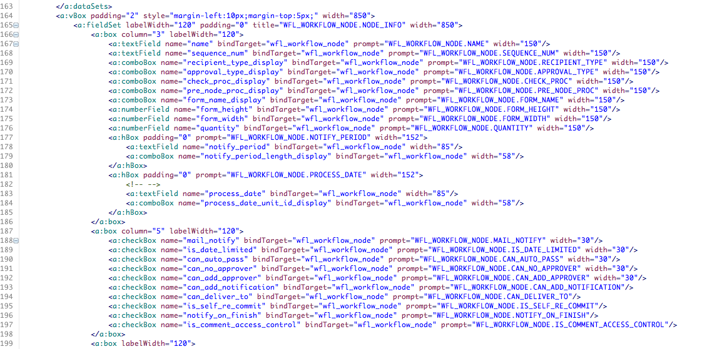
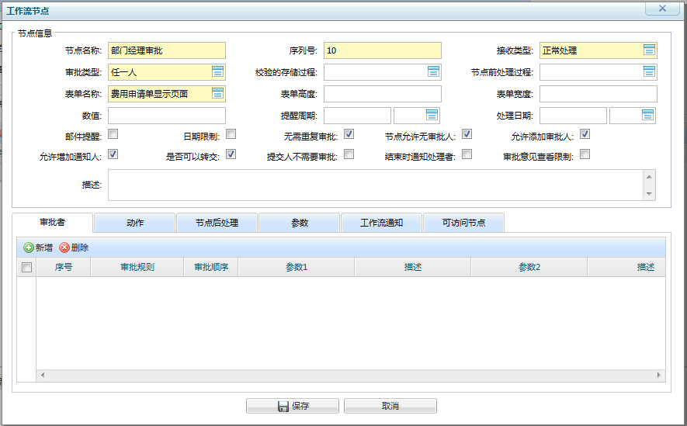
展示层开发方式

Slide 12
开发工具
基于Eclipse的开发工具
特点:
schema校验
代码高亮,自动提示,快速查找等特性
快速创建标签组件
自动创建bm,自动测试

Slide 13
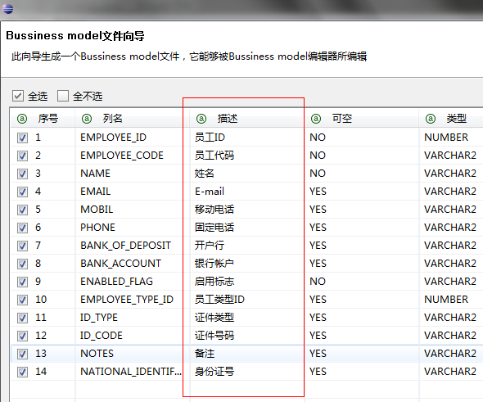
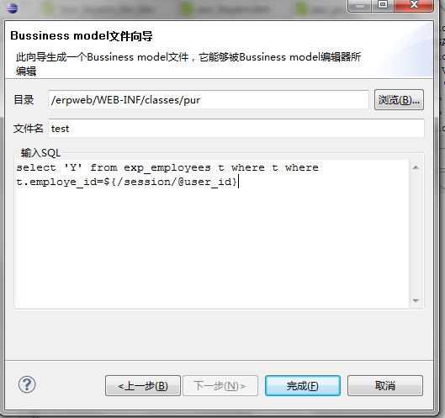
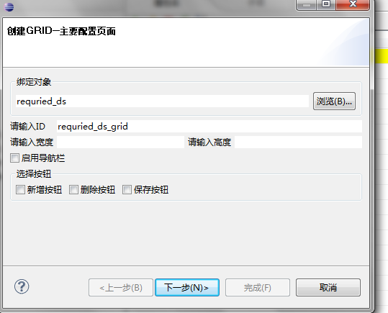
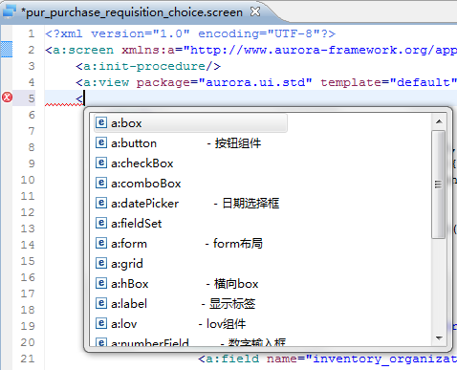
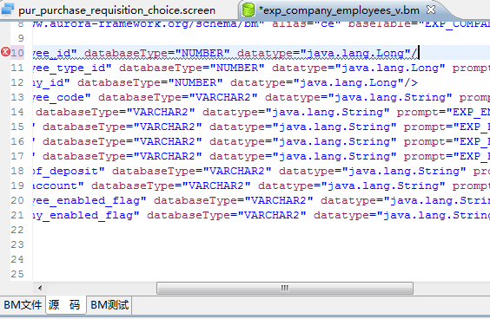
开发工具

Slide 14
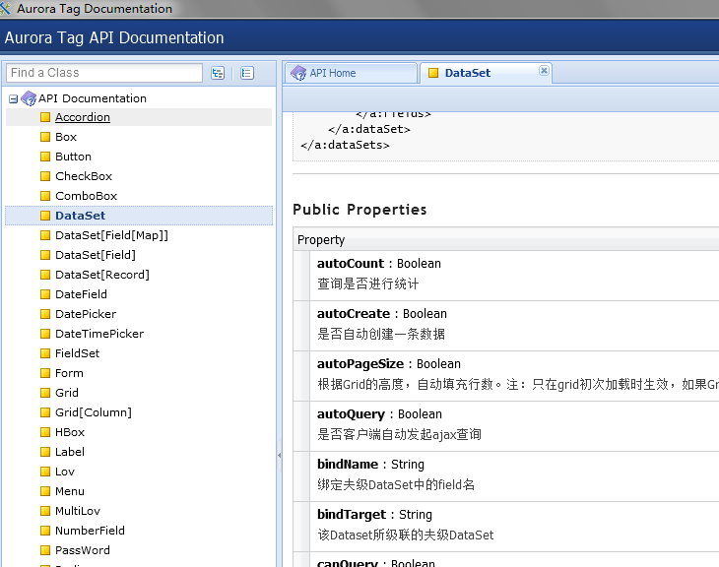
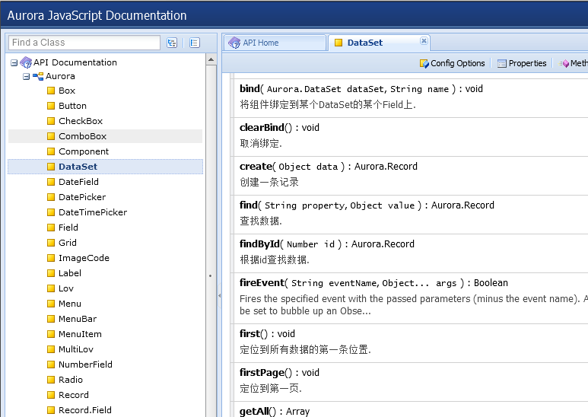
API 文档

Slide 15
UI 组件图
Component
Field
Label
Button
Window
DataSet
Grid
TextField
Tab
Box
Record
TreeGrid
TriggerField
Tree
HBox
Combobox
Table
VBox
DatePicker
DateField
Form
DateTimePicker
FieldSet
Lov
Upload
ToolBar
NumberField
NavBar
TextArea
Menu
Radio
Accordion
CheckBox

Slide 16
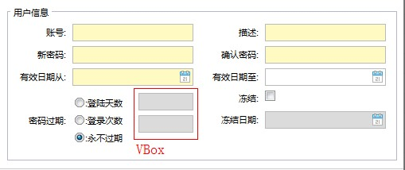
Form组件
Aurora提供了几种表单容器组件:Form,FieldSet,Box,HBox,VBox .
复杂的布局可以通过任意组合Box,HBox,VBox来达到相应的效果

Slide 17
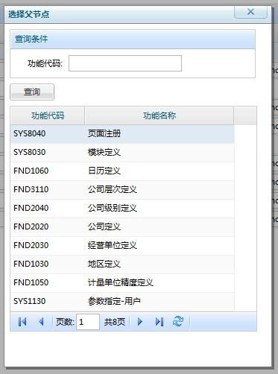
Lov组件
不在手工的编写Lov代码,而是依靠BM文件自动生成
可以手动输入code自动带出其他相关信息
Screen文件
<a:field … title="选择父节点" lovWidth="360" lovGridHeight="300" lovHeight="460" lovService="sys.sys_function">
<mapping>
<map from="function_id" to="parent_function_id"/>
<map from="function_name" to="parent_function_name"/>
</mapping>
</a:field>
BM文件
<ns1:field databaseType="VARCHAR" datatype="java.lang.String" displayWidth="100" forQuery="true" fordisplay="true" name="function_code" prompt="功能代码" queryWidth="150"/>

Slide 18
Grid组件
Grid组件:
组合表头
按照某一个表头进行排序(服务端)
记录单选,多选
锁定列, 调整列宽
多种分页栏格式
表格编辑,列渲染等

Slide 19
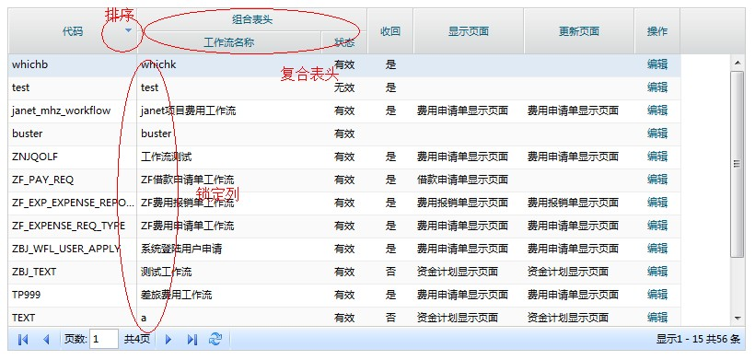
Grid组件

Slide 20
客户端数据模型
(1) DataSet 是一个客户端的数据模型,由JavaScript实现,运行在客户端浏览器中.
(2) DataSet 提供了数据的封装和操作函数.
(3) 对数据的操作(例如:新增,删除,更新,导航等)都会触发相应的事件,进而影响UI组件的状态
Add Event
DataSet
Add
Record
Update Event
Update
Record
Delete
Record
Delete Event

Slide 21
组件绑定
在Aurora框架中,的所有UI组件都需要绑定DataSet.
组件的状态也是通过DataSet中的Record来控制的.
Combobox
DataSet
bind
TextField
bind
Lov
bind

Slide 22
DataSet校验
以DataSet为核心的校验机制，使得校验代码更加精炼、统一，与具体组件无关
能实现企业应用所需的各类复杂校验逻辑
动态切换字段的必输、数据类型、输入方式
多字段组合校验
根据行记录字段校验头记录字段，或反之
不同行记录，根据A列取值动态校验B列
通过AJAX进行Server端校验

Slide 23
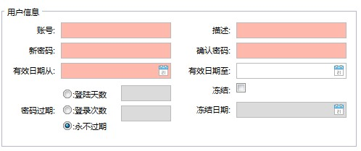
DataSet校验
所有的组件都是通过DataSet来实现校验逻辑的.
并不直接配置在UI组件上,校验的入口也是通过调用dataSet 的validate方法
<a:fields>
<a:field name="employee_type_code" required="true"/>
<a:field name="description" required="true"/>
<a:field name="enabled_flag" defaultValue="Y" checkedValue="Y" unCheckedValue="N"/>
</a:fields>
<a:field name="calendar_id" defaultValue="${/parameter/@calendar_id}"/>
<a:field name="calendar_code“ validator="codeValidator"/>
<a:field name="description" required="true"/>
</a:fields>

Slide 24
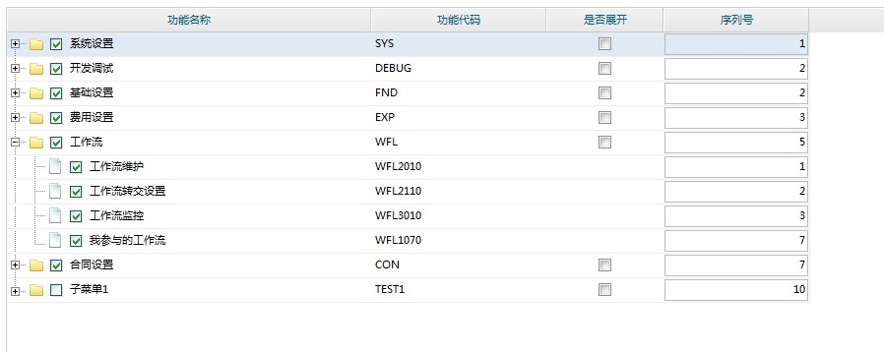
TreeGrid组件
TreeGrid组件,可以实现复杂的表格展现.

Slide 25
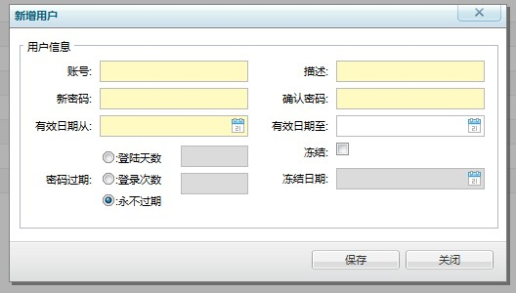
Window组件
非传统意义上的window窗口,兼容更多的浏览器环境.
用户体验更加良好,速度更快.
实现动态加载,方便开发.
function addUserInfo(){
new Aurora.Window({id:'sys_user_create_window', url:'sys_user_create.screen', title:'新增用户', height:259,width:510});
}

Slide 26
Tab组件
静态加载
动态加载

Slide 27
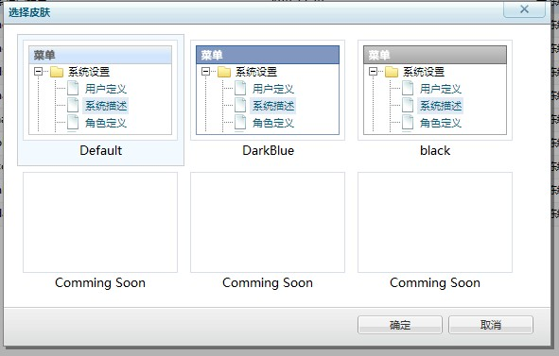
界面皮肤切换
Aurora框架支持不同界面皮肤方案的切换.

Slide 28
Aurora服务端概述
SOA架构
业务模型
面向特性
流程抽象

Slide 29
SOA架构
所有业务逻辑(SQL, Package, Java代码等)均在中间层封装为Service，通过HTTP协议进行调用，参数、结果均以JSON格式传递
Service的事务处理及权限控制、负载均衡在中间层完成
Client端与Server端通过URL及参数约定，形成松散的耦合

Slide 30
业务模型
业务模型（Business Model）是对业务实体的建模
业务模型以XML格式配置
通过业务模型可以实现自动SQL操作，如数据的插入，修改，查询等
业务模型也广泛用于界面创建，权限控制等领域

Slide 31
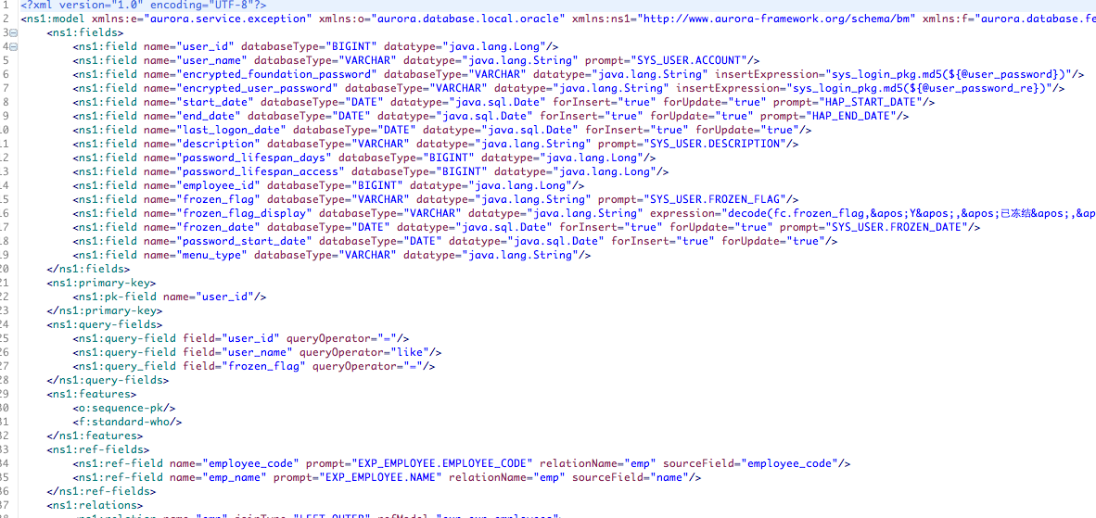
Business Model概览

Slide 32
Aurora Business Model与常规Java O/R Mapping的区别
数据载体不同：Aurora使用纯数据容器（类似于List<Map>）
Java业务建模：数据库记录 -> O/R mapping XML 配置文件->Java对象
Aurora BM：数据库记录 -> Business Model XML 配置文件 -> 数据容器
Java模型是编译时期确定，而Aurora BM是纯配置，可以在运行时期动态更改
例1：权限控制，根据用户身份动态删除某些字段
例2：动态字段，根据系统配置，在基表中增加客户化的字段
Aurora BM可通过配置自动把二维数据表转换成多级头行结构，树形结构，Map结构等多种数据结构，无需Coding；用Java建模必须Coding

Slide 33
Aurora Business Model与常规Java O/R Mapping的区别
以Java对象建模，展示层必须了解对象的结构，从而形成展示层与模型层的紧密耦合，Aurora以纯数据容器为载体，展示层可以彻底与模型层分离
Aurora以动态流程处理从数据库到数据容器的过程，中间可由各种拦截器截获框架标准处理过程，从而实现各类扩展特性，常规的Java O/R Mapping工具（如Hibernate）处理方式较为固定，难以扩展
Oracle sequence支持
Standard Who
数据多语言

Slide 34
Aurora的抽象流程控制器
将所有参数放在一个数据容器中，以工作流的方式对数据容器进行处理，从而实现控制器的功能
以XML配置流程的各个节点
每个节点要执行的操作由配置文件动态决定
开发者可开发新的Java class参与流程处理，实现新的需求，而不用更改原有的代码
处理每个节点的代码功能单一，具有高度内聚性，避免大而复杂的代码

Slide 35
Aurora企业级特性
集群支持
Cache支持
消息队列
Job调度

Slide 36
Aurora运行时期部署示意图

Slide 37
基础应用平台
HAP(Hand Application Platform)：使用Aurora开发的系统基础平台
权限管理
事件机制
工作流
提醒
定期任务
多语言
基础数据
公司，组织结构，员工，……
帐套，科目，会计期，……
币种，计量单位，……
值列表

Slide 38
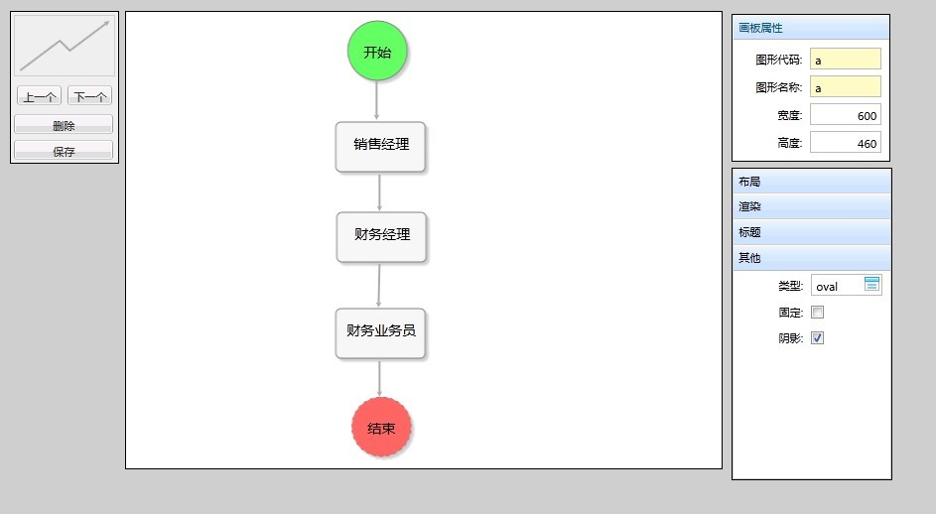
工作流辅助设计器

Slide 39
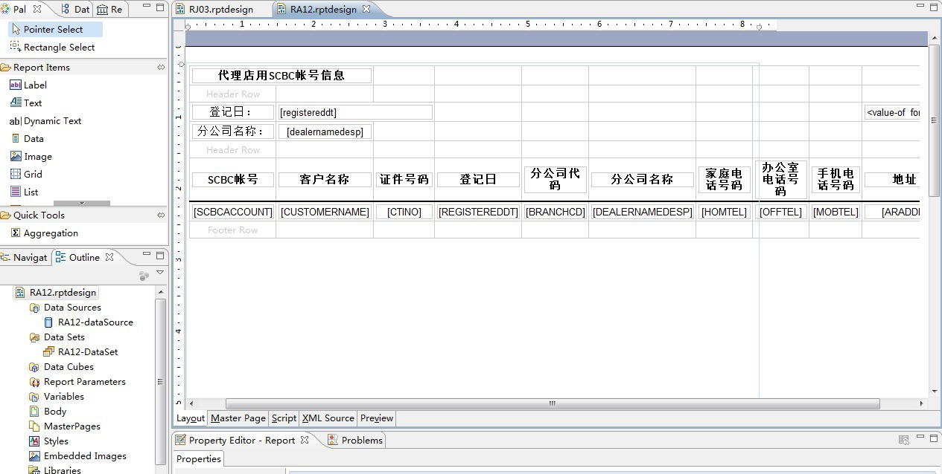
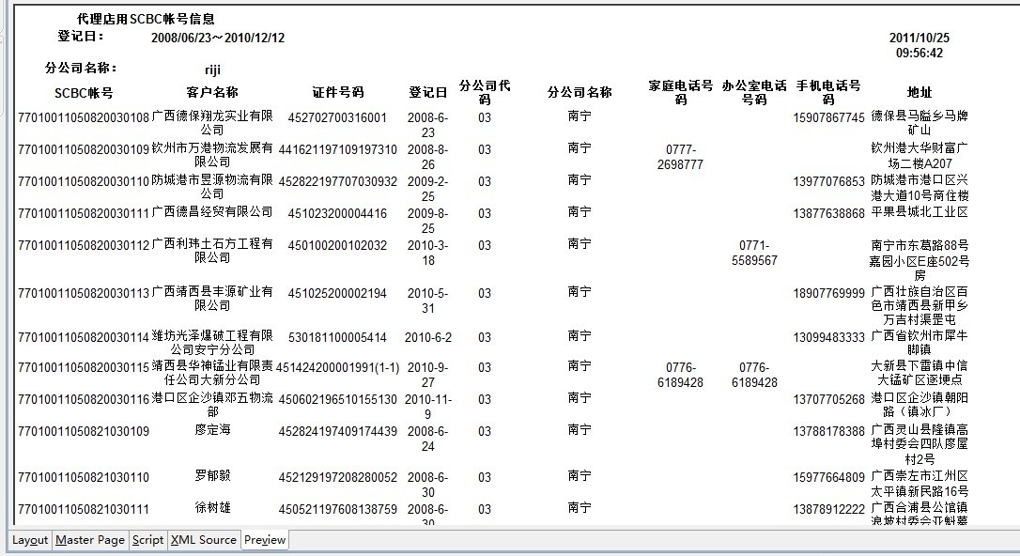
报表

Slide 40
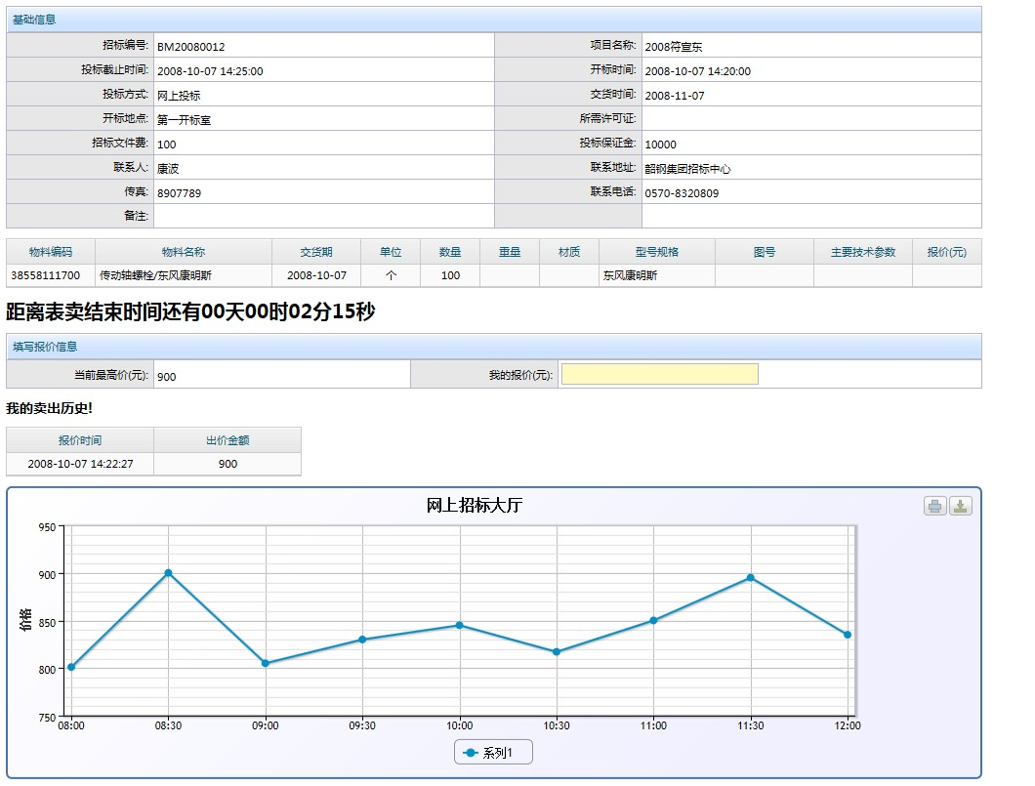
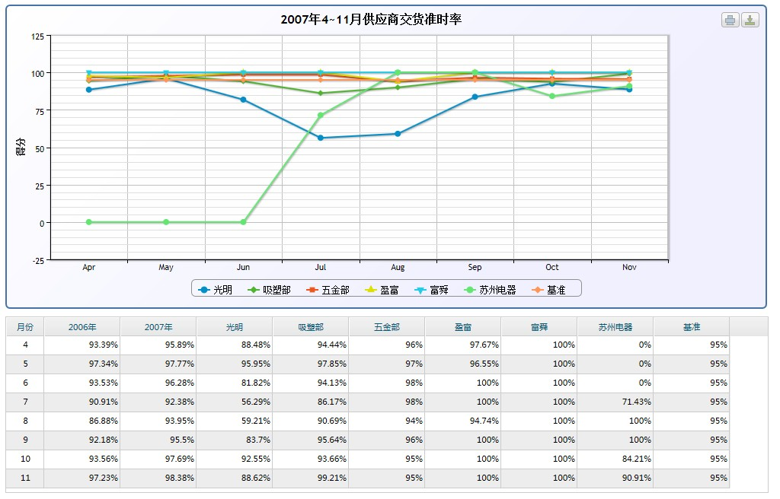
图表

Slide 41
新旧框架对比
特点 | 老框架(LWAP) | 新框架(AURORA)
HTML模板 | 支持比较弱 | 完整支持HTML模板
Grid新特性 | 不支持锁定和符合表头 | 支持符合表头,锁定列,多种分页栏
表单布局 | 仅有Form,FieldSet等布局方式 | 增加了VBox,HBox 等多种布局方式
数据源 | 界面和数据耦合度比较高 | 增加了DataSet数据源,使得数据和界面解耦
开发工具 | N/A | 基于eclipse插件的开发工具
图表 | 功能较弱 | 基于HTML5,功能强大
新组件 | N/A | 改善了window,tab组件,增加TreeGrid组件
开发方式 | 基于过程和组件的开发方式 | 基于数据和事件的开发方式

Slide 42
Q＆A
Questions & AnswerS

Slide 43
Thank You!
Thank You!

